Slide 1
Departamento Acadêmico de Eletrônica (DAELN)
Engenharia Eletrônica
Trabalho de Conclusão de Curso
DESENVOLVIMENTO E VALIDAÇÃO DE UMA APLICAÇÃO EMBARCADA UTILIZANDO PROGRAMAÇÃO EM BLOCOS COM ÊNFASE EM ENSINO
Nycolas Coelho de Abreu
Florianópolis Dez, 2022
Orientador: Renan Augusto Starke

Slide 2
Sumário
Introdução
Justificativa
Objetivos gerais e específicos
Sintaxe de linguagens textuais
Programação em blocos
Buggy AWD
Placa de interface
Construção dos códigos
Análise dos resultados
Considerações finais
Trabalhos futuros

Slide 3
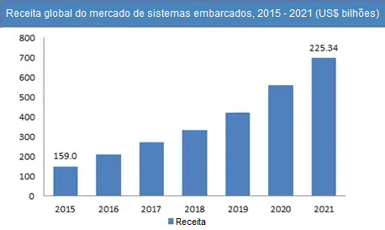
Introdução
Crescimento contínuo dos projetos de sistemas embarcados (MICHELI; SAMI, 1996).
Aumento da demanda e complexidade.
Surgimento de novos ambientes para estudo.
Programação em blocos.
Ferramentas simples e intuitivas.
Progressão natural da programação textual (Caballar ,2020).
Elaboração de uma aplicação embarcada.
Fonte: Adaptado de Zion Research (2021)

Slide 4
Justificativa
Uso da programação em blocos para redução na curva de aprendizado (Weintrop, 2019).
Alternativa moderna de estudo.
Abordar o tema em microcontroladores.
Evidenciar a praticidade, viabilidade e seu funcionamento.

Slide 5
Objetivos Gerais
Estudo de ferramentas de programação em blocos acessíveis, visando a facilidade na prototipação e uma alternativa de aprendizado moderna para programação de microcontroladores.
Aplicando as descobertas do estudo no desenvolvimento de uma aplicação embarcada utilizando programação em blocos para o projeto do veículo autônomo AWD.

Slide 6
Objetivos Específicos
Estudo das ferramentas e tecnologias de programação em blocos.
Projetar a interface de comunicação com o microcontrolador.
Implementar a aplicação.
Testar o funcionamento e a viabilidade.
Analisar os resultados alcançados.

Slide 7
Sintaxe de Linguagens Textuais
Define regras de escrita e delimita a utilização dos símbolos (SEBESTA, 2018).
Erros de sintaxe (AHO et al., 2007):
Erros lexicais: Erros ortográficos de lexemas.
Erros sintáticos: Erros de separadores e escopo.
Erros semânticos: Operações com incompatibilidades de tipo.
Erros lógicos: Operadores utilizados de maneira indevida.
Símbolos | Lexemas
Palavras-chave | if, while, for, int, float
Separadores | { } ( ) ; : [ ]
Operadores | / * - + = < >
Identificadores | x, nota, pi, D2
Literais | true, "musica", 100
Fonte: Adaptado de Aho et al. (2007).

Slide 8
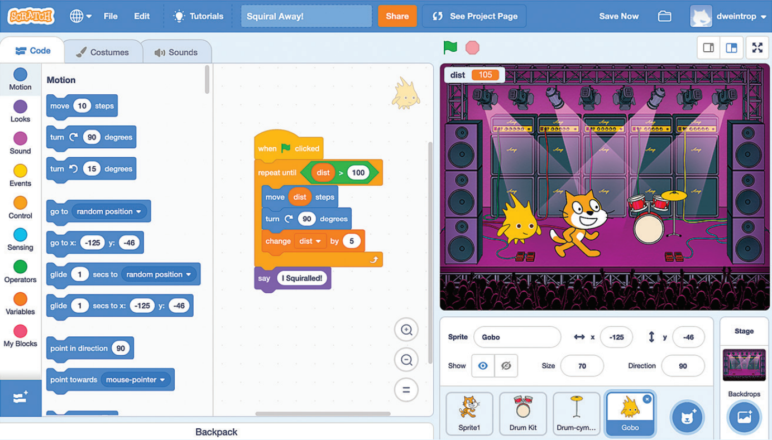
Programação em Blocos
Possuem um ambiente para programação.
Funcionam como um quebra cabeça (BAU et al., 2017).
Arrasta-se os blocos para uni-los.
Elimina os erros de sintaxe.
Mantém o foco apenas no fluxo de controle (WEINTROP, 2019).
Amplamente utilizada no ensino.
Fonte: Weintrop (2019).

Slide 9
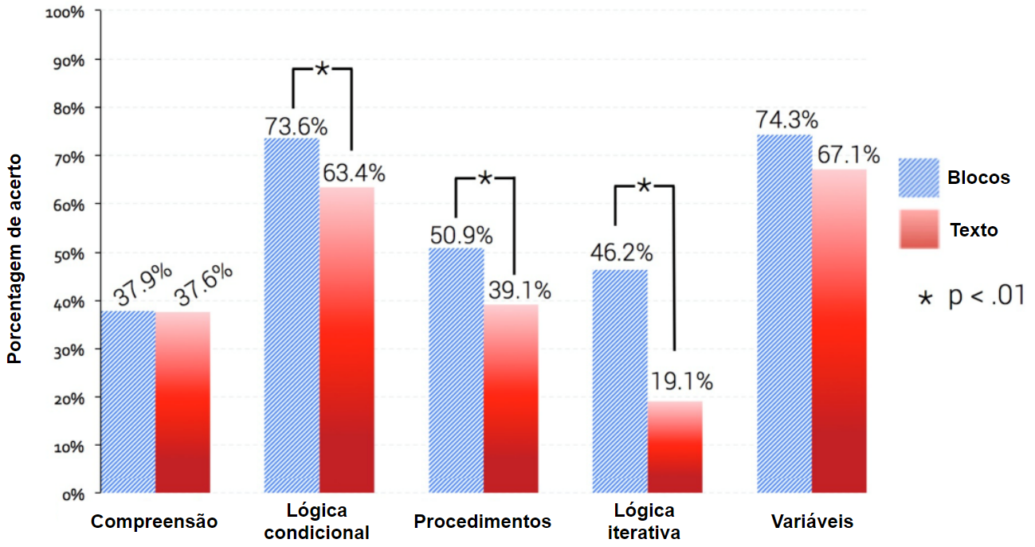
Ensino de Programação em Blocos
Introdução de conceitos.
Migração para linguagens textuais.
Fonte: Adaptado de Weintrop e Wilensky (2015).

Slide 10
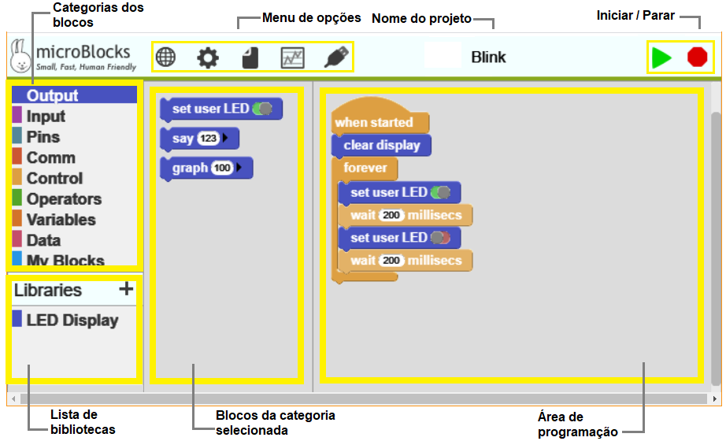
MicroBlocks
Lançado em 2020.
Semelhante ao Scratch.
Possui um firmware próprio.
Destaca-se pelas características:
Simplicidade.
Feedback imediato.
Leitura do microcontrolador.
Paralelismo.
Fonte: Adaptado de Maloney, Mönig e Romagosa (2021).

Slide 11
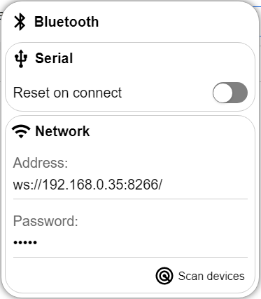
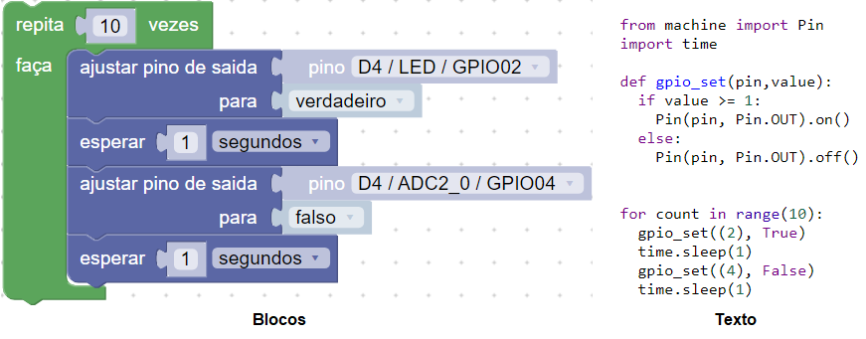
BIPES
Desenvolvido no Brasil em 2020.
Baseado em Blockly.
Utiliza o MicroPython.
Destaca-se pelas características:
Ambiente completo.
Conexão sem fio.
Tradução de código.
Fonte: Elaboração própria (2022).

Slide 12
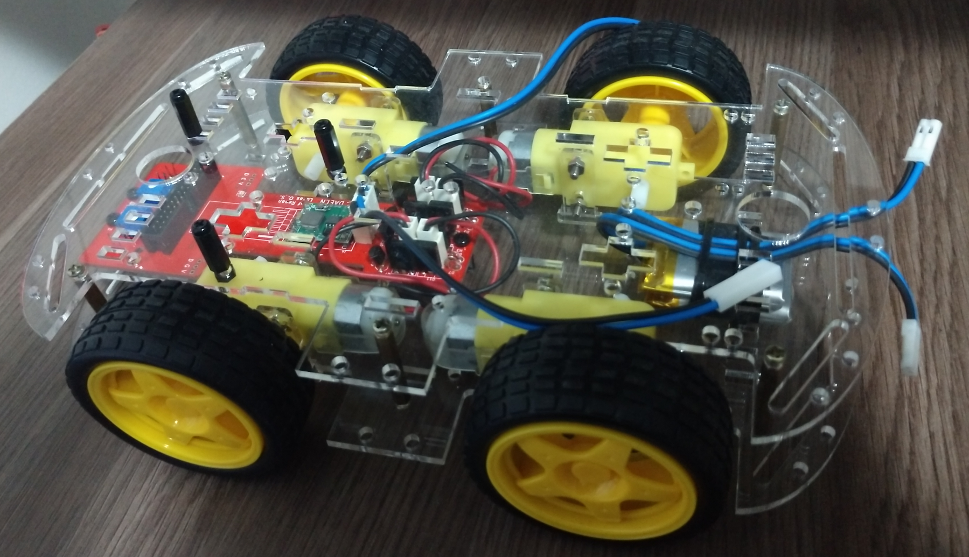
Buggy AWD
Possui:
Encoder de velocidade.
Monitoramento de baterias.
Sensores de linha.
Sensor ultrassônico.
Circuitos de Ponte H.
Fonte: Starke e LPAE (2022).

Slide 13
Relação de Componentes e suas Respectivas Funções
Componente ou tecnologia | Função
Buggy AWD | Fornece o ambiente para a utilização das ferramentas de programação em blocos.
ESP32 Dev Kit v1 | Microcontrolador utilizado para realizar a programação e o controle do Buggy AWD.
MicroPython | Linguagem textual usada como base e referência para as aplicações de programação em blocos.
MicroBlocks e BIPES | Principais plataformas para a elaboração das aplicações. Serão utilizadas para a programação em blocos do Buggy AWD.

Slide 14
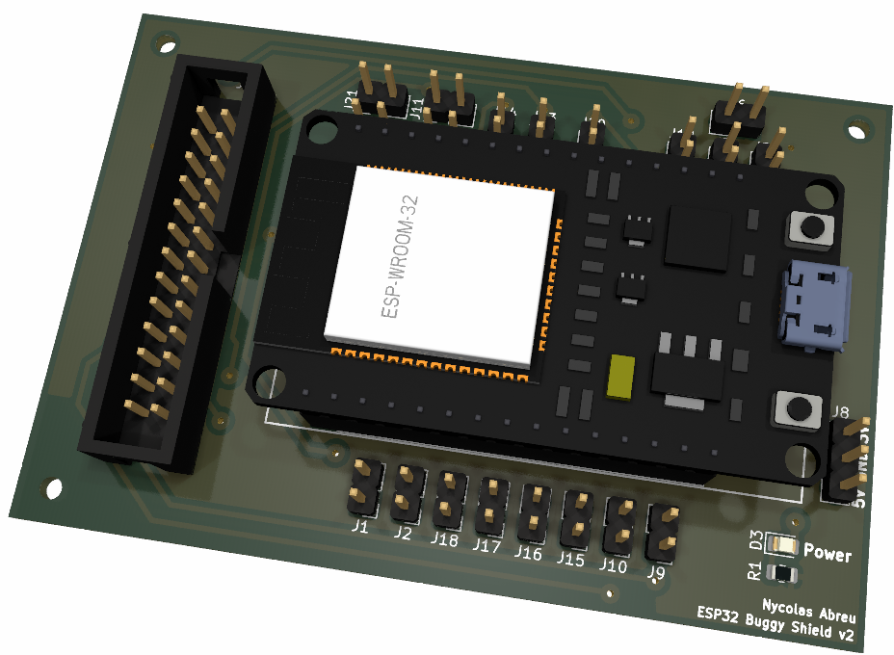
Placa de Interface
Comunicação com a placa de potência do Buggy AWD.
Barramento de 26 vias.
Acopla o ESP 32 Kit.
Fonte: Elaboração própria (2022).

Slide 15
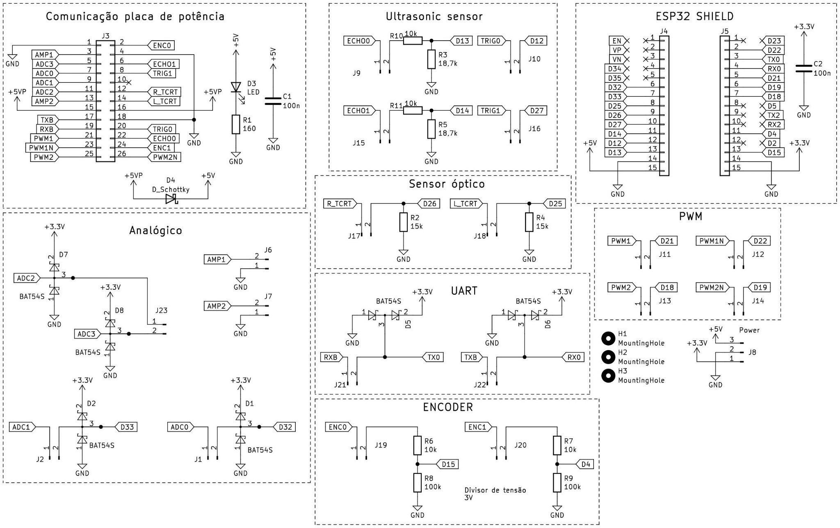
Esquemático
Proteções.
Filtros.
Jumpers.
Fonte: Elaboração própria (2022).

Slide 16
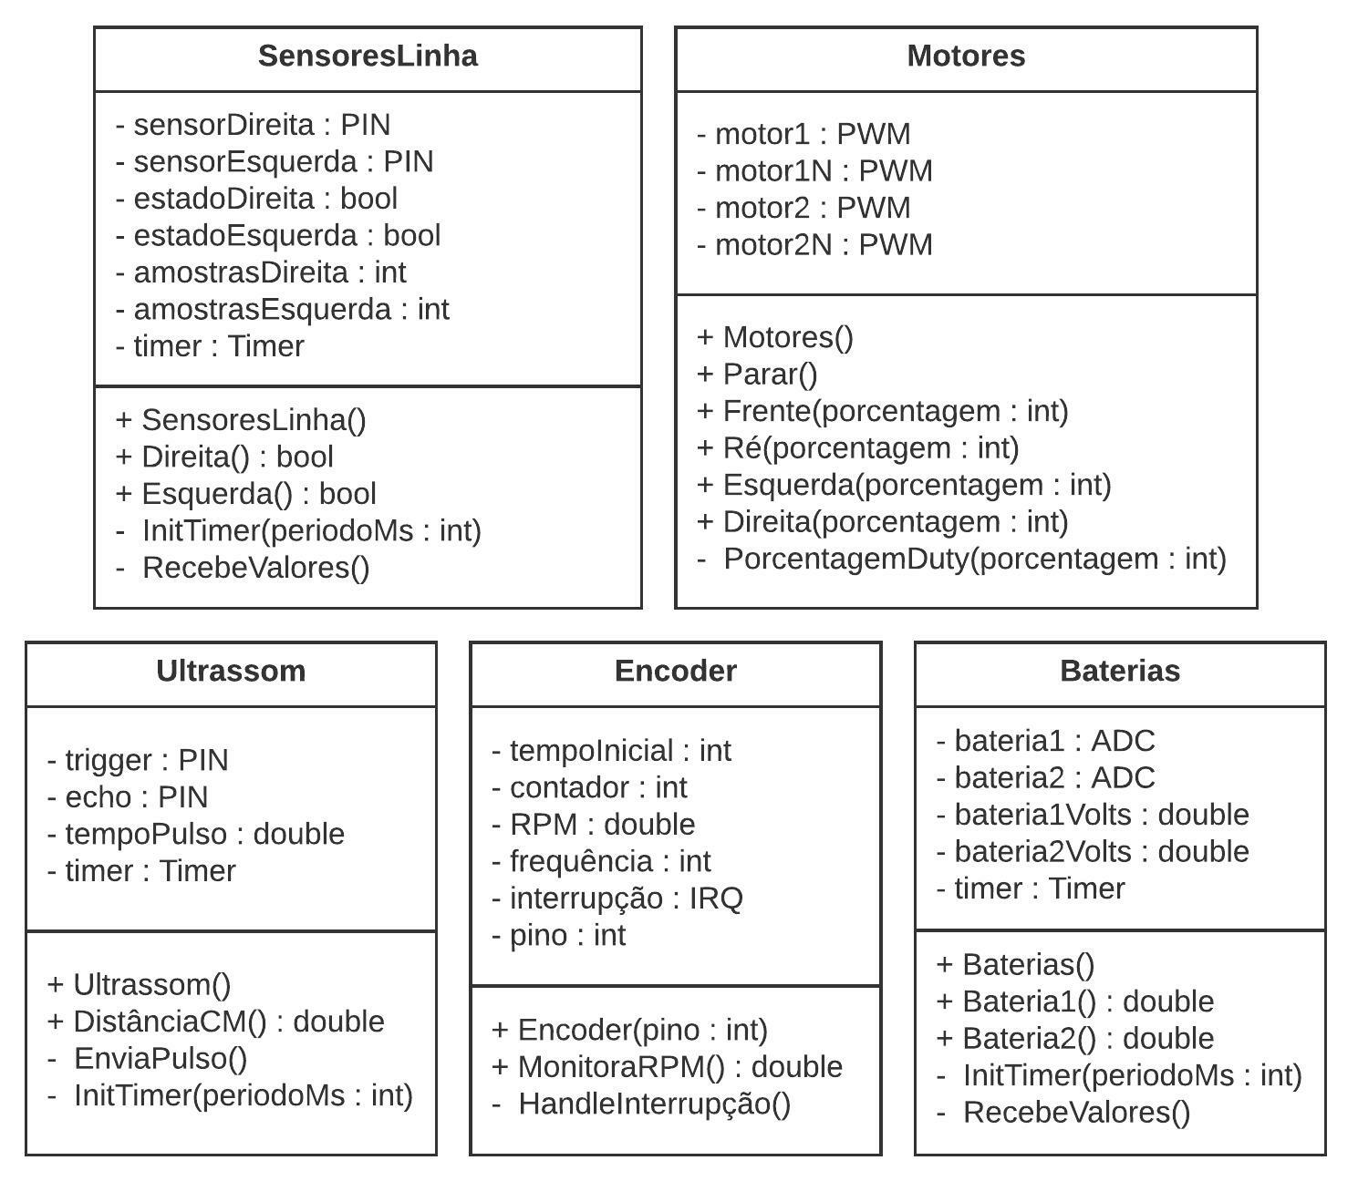
MicroPython
Base e referência para as aplicações.
Orientação a objetos.
Utilização de periféricos.
Fonte: Elaboração própria (2022).

Slide 17
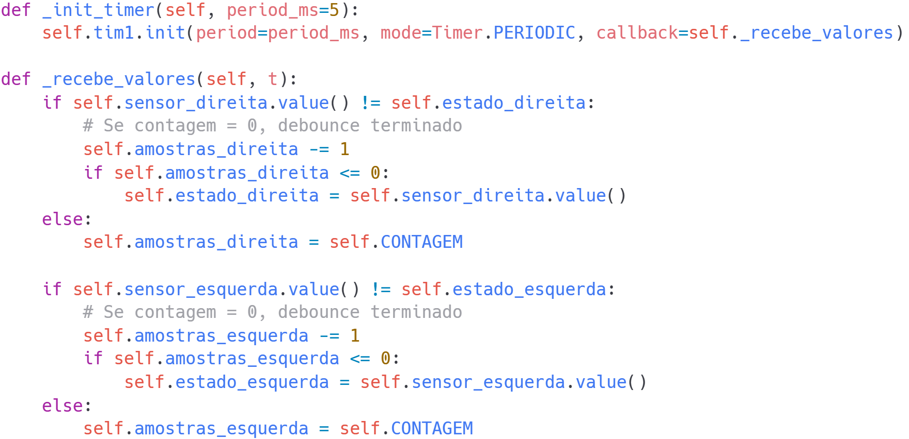
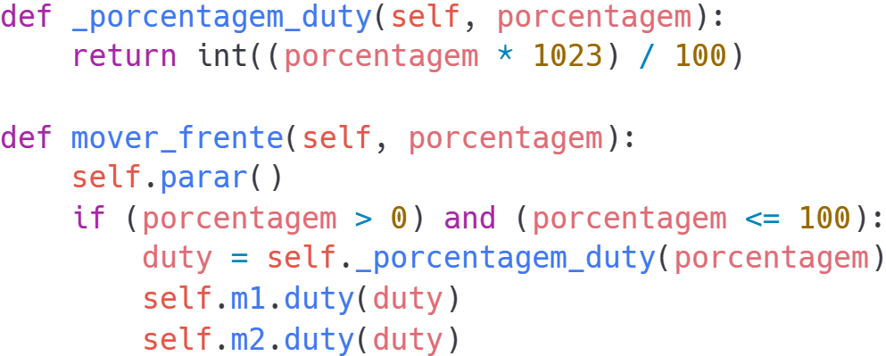
Funcionamento Base dos Módulos
Sensores de linha:
Timer de 5 milissegundos.
Debounce para contagem de 10 sinais.
Motores:
Conversão de porcentagem.
PWM de 10 bits.
Fonte: Elaboração própria (2022).

Slide 18
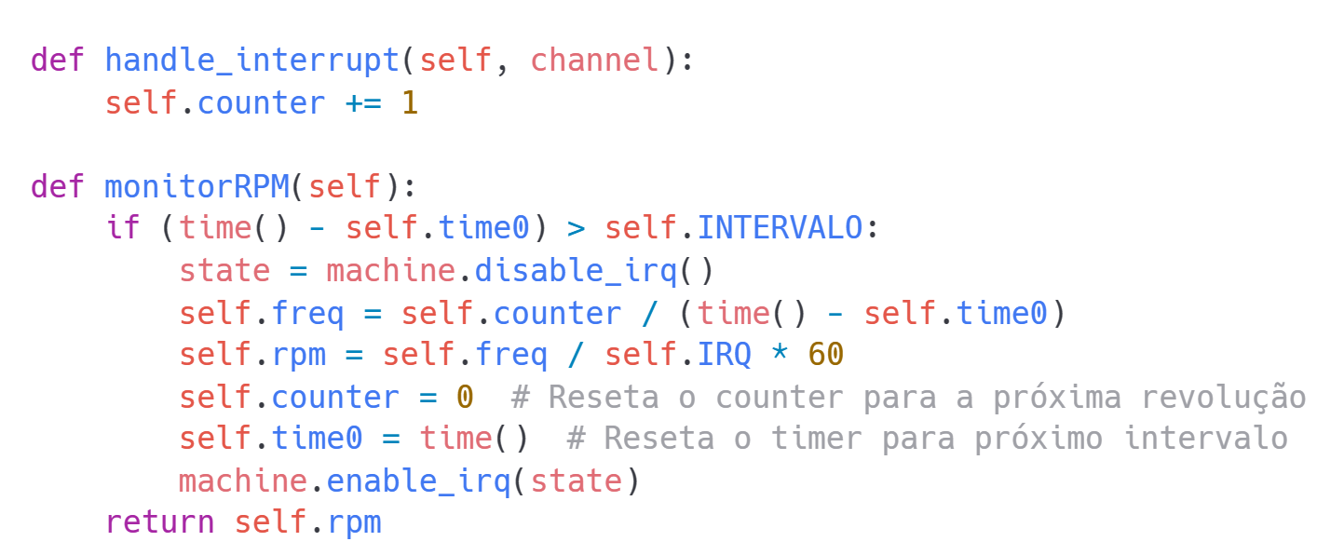
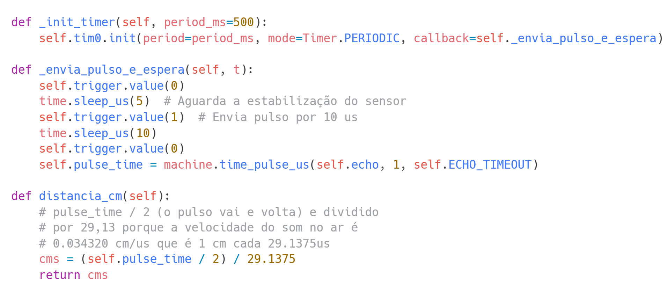
Funcionamento Base dos Módulos
Encoder:
Interrupções.
Calcula-se a frequência de interrupções.
Ultrassom:
Timer de 500 milissegundos.
Envia-se um sinal e aguarda-se a resposta.
Fonte: Elaboração própria (2022).

Slide 19
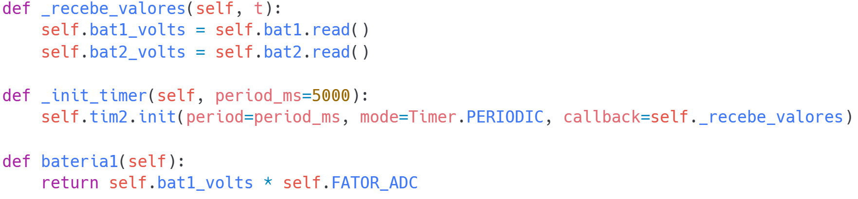
Funcionamento Base dos Módulos
Baterias:
Timer de 5 segundos.
Utiliza-se o ADC.
Necessário conversão do valor recebido.
Fonte: Elaboração própria (2022).

Slide 20
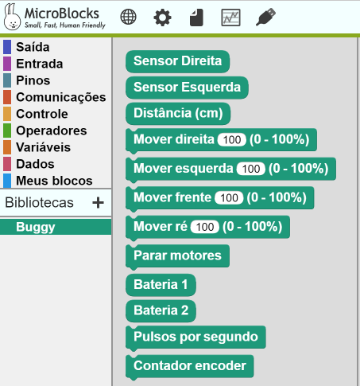
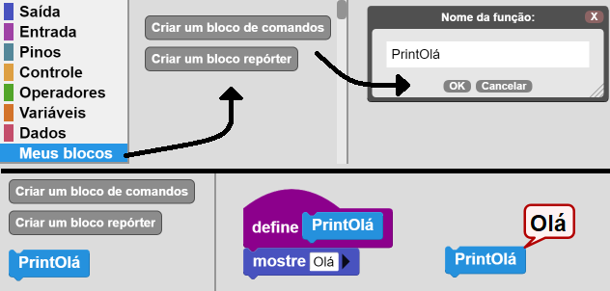
Aplicação no MicroBlocks
Firmware próprio.
Criação de blocos.
Exportação de biblioteca.
Fonte: Elaboração própria (2022).

Slide 21
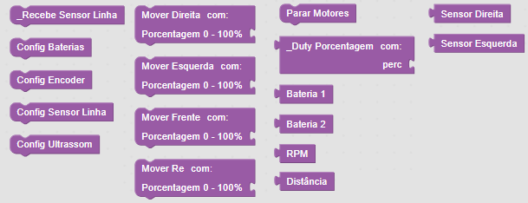
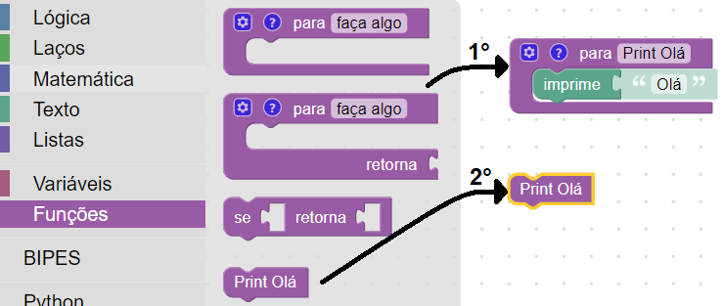
Aplicação no BIPES
Firmware do MicroPython.
Criação de funções.
Exportação de biblioteca.
Fonte: Elaboração própria (2022).

Slide 22
Soluções para controle dos módulos
Módulos | MicroPython | MicroBlocks | BIPES
Sensores de Linha | Timer de 5 milissegundos. Debounce para contagem de 10 sinais. | Impossibilidade do uso de timers. Retorna diretamente. | Timer de 5 milissegundos. Debounce para contagem de 10 sinais.
Motores | Conversão de porcentagem para duty. Controle com PWM. | Conversão de porcentagem para duty. Controle com PWM. | Conversão de porcentagem para duty. Controle com PWM.
Ultrassom | Timer de 500 milissegundos. Envia-se um sinal e aguarda-se a resposta. | Impossibilidade do uso de timers. Utilização de pooling. | Utiliza-se a biblioteca interna do sensor HCSR04.
Encoder | Interrupções. Calcula-se a frequência de interrupções. | Paralelismo. Retorna somente pulsos por segundo. | Interrupções. Calcula-se a frequência de interrupções.
Baterias | Timer de 5 segundos. Utiliza-se o ADC. Necessário conversão do valor recebido. | Impossibilidade do uso de timers. Utiliza-se o ADC. Retorno imediato | Timer de 5 segundos. Utiliza-se o ADC. Necessário conversão do valor recebido.

Slide 23
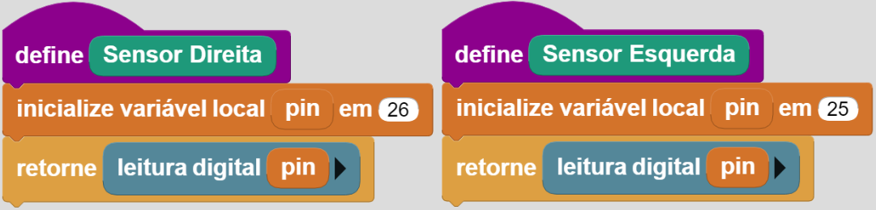
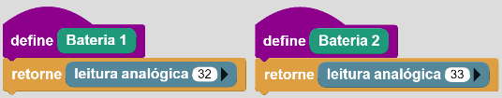
Diferenças no MicroBlocks
Sensores de linha:
Impossibilidade de uso dos timers.
Retorna diretamente.
Baterias:
Utiliza-se o ADC.
Retorno imediato, devido a impossibilidade de cálculos com decimais.
Fonte: Elaboração própria (2022).

Slide 24
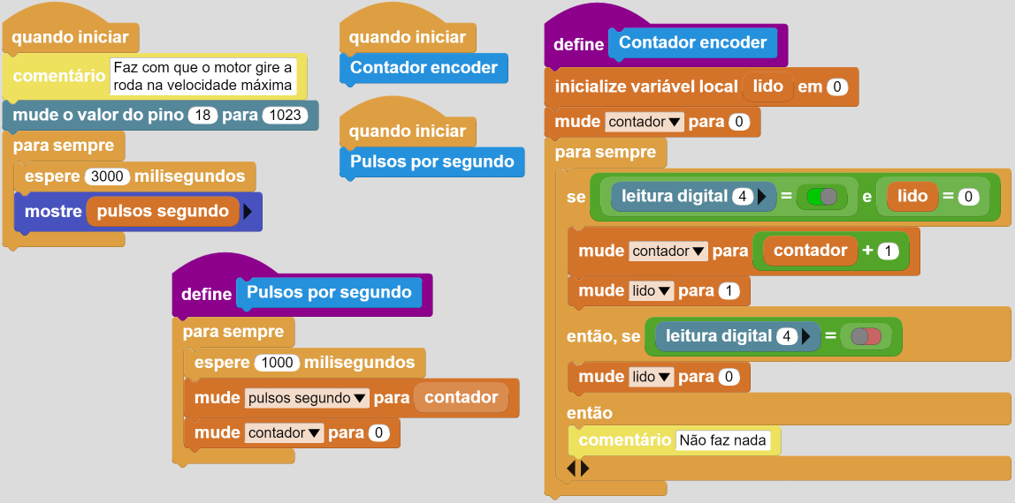
Diferenças no MicroBlocks
Encoder:
Paralelismo no lugar de interrupções.
Retorna somente pulsos, devido a impossibilidade de cálculos com decimais.
Fonte: Elaboração própria (2022).

Slide 25
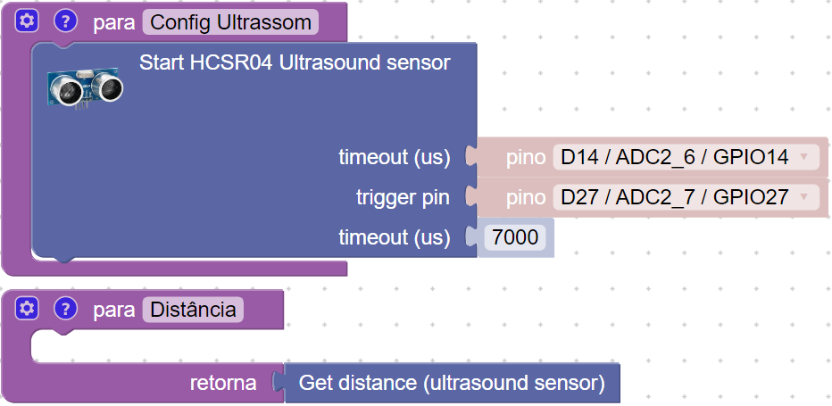
Diferença no BIPES
Ultrassom:
Biblioteca interna.
Fonte: Elaboração própria (2022).

Slide 26
Análise e Discussão dos Resultados
Ambientes de desenvolvimento são simples e amigáveis.
Eliminam a necessidade de memorizar sintaxes e lexemas.
Possuem uma variedade de bibliotecas e blocos de controle e sensores.
Possibilitam a criação de blocos e bibliotecas.
O BIPES é menos restritivo, interligando a programação em blocos e textual em uma única ferramenta. Além de possuir ferramentas de comunicação sem fio que auxiliam no projeto e concepção de aplicações.

Slide 27
Análise e Discussão dos Resultados
Os blocos tornam a leitura de códigos mais complicada.
A edição de blocos é demorada.
Carecem de organização e reutilização do código.
O MicroBlocks carece de blocos de controle para periféricos e operação com decimais.
O comportamento final das linguagens assemelhou-se às soluções do código base.
Conclui-se com êxito, apesar das limitações, a aplicação em ambas as linguagens.

Slide 28
Considerações Finais
Atingiu-se os requisitos de pesquisa, desenvolvimento e validação, exibindo o processo de elaboração das aplicações.
Habilitando projetistas e estudantes de sistemas embarcados a utilizar tais ferramentas, com o propósito de facilitar a compreensão dos paradigmas de programação, mantendo suas funções semelhantes às soluções anteriores.
O presente projeto proporciona aos alunos, uma plataforma prática para estudo de hardware e microcontroladores utilizando as linguagens de programação em blocos aplicadas.

Slide 29
Trabalhos Futuros
Sugere-se realizar a constituição de um curso introdutório para linguagens de programação em blocos focadas ao ambiente embarcado.
A fim de validar a eficácia deste método de programação em indivíduos inexperientes e experientes.

Slide 30
Obrigado pela atenção!!!
Contato: nyco_abreu@hotmail.com

Slide 31
Referências
AHO, A. V.; LAM, M. S.; SETHI, R.; ULLMAN, J. D. Compilers: principles, techniques, & tools. Pearson Education India, 2007.
BAU, D.; GRAY, J.; KELLEHER, C.; SHELDON, J.; TURBAK, F. Learnable programming: blocks and beyond. Communications of the ACM, v. 60, n. 6, p. 72-80, 2017.
CABALLAR, Rina Diane. Programming Without Code: the rise of no-code software development. 2020. Disponível em: https://spectrum.ieee.org/programming-without-code-no-code-software-development. Acesso em: 14 out. 2022.
MALONEY, John; MÖNIG, Jens; ROMAGOSA, Bernat. MicroBlocks. 2021. Disponível em: https://microblocks.fun/. Acesso em: 26 nov. 2022.
MICHELI, Giovanni de; SAMI, Mariagiovanna. Hardware/Software Co-Design. Londres: Kluwer Academic Publishers, 1996.
SAMMET, Jean E. Programming languages: History and fundamentals. Prentice-Hall, Inc., 1969.
SLONNEGER, Kenneth; KURTZ, Barry L. Formal syntax and semantics of programming languages. Addison-Wesley, 1995.
WEINTROP, David. Block-based programming in computer science education. Communications of the ACM, v. 62, n. 8, p. 22-25, 2019.
ZION RESEARCH ANALYSIS. Embedded Systems Market - Global Industry Analysis. Disponível em: https://www.zionmarketresearch.com/report/embedded-systems-market. Acesso em: 14 dez. 2022.

